Slide 1
Федеральное государственное бюджетное образовательное учреждение высшего образования "Красноярский государственный медицинский университет имени профессора В.Ф.Войно-Ясенецкого" Министерства здравоохранения Российской Федерации Кафедра общей хирургии им. проф. М.И. Гульмана
Отопластика: этапы операции
Выполнил : ординатор специальности пластическая хирургия Якушевич В.В.
Красноярск 2021

Slide 2
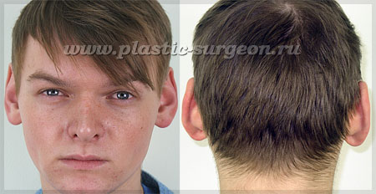
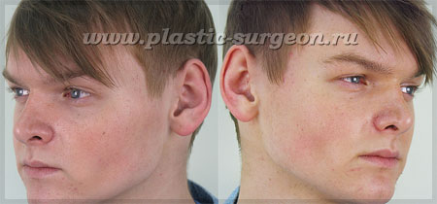
Фото пациента до операции
Отопластика: этапы операции

Slide 3
Анатомия ушной раковины
1. Мочка
2. Полость раковины
3. Ножка завитка
4. Нижняя ножка противозавитка
6. Треугольная ямка
7. Верхняя ножка противозавитка
8. Противозавиток
9. Ладьевидная ямка
10, 11. Завиток

Slide 4
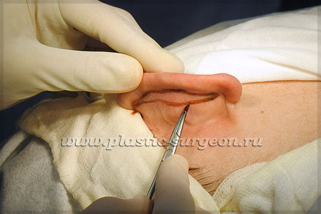
Маркировка резецируемого участка кожи на задней поверхности ушной раковины.

Slide 5
Этап инфильтрации тканей

Slide 6
Иссечен эллипсовидный участок кожи вдоль задней поверхности ушной раковины.

Slide 7
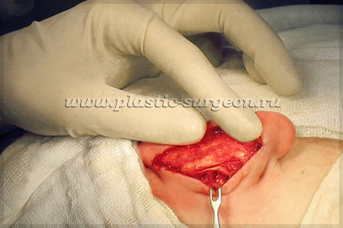
Разрез хряща у основания вдоль задней поверхности ушной раковины.

Slide 8
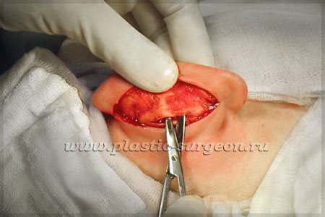
Широкая отслойка кожи по передней поверхности в области углубления конхи.

Slide 9
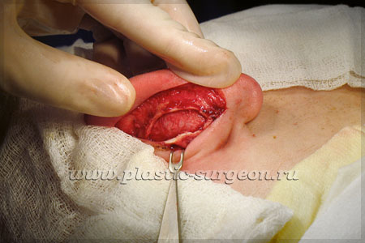
В связи с выраженным увеличением высоты конхи, иссечен достаточно большой фрагмент хряща.

Slide 10
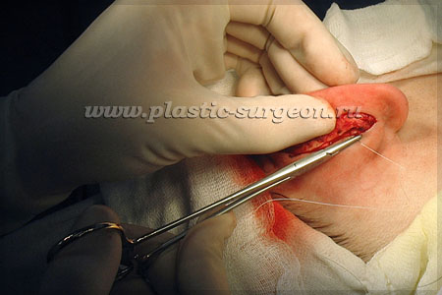
Этап сшивания краев хряща рассасывающейся нитью.

Slide 11
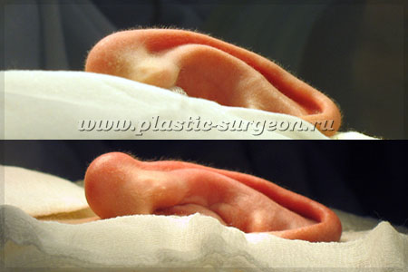
Вид ушной раковины до и после иссечения хряща конхи.

Slide 12
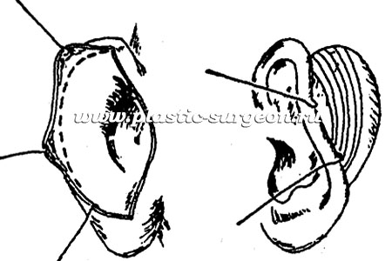
Далее, для формирования анатомически правильного рельефа противозавитка и закругленности верхней части ушной раковины, были выполнены описанные ниже маневры. Кожа по задней поверхности ушной раковины была отслоена до обнажения борозды между завитком и противозавитком. Отступя 5-7 мм от края завитка, рассечен хрящ на всю глубину.

Slide 13
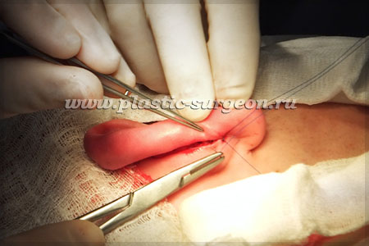
Заключительный этап – сшивание краев кожной раны непрерывным нерассасывающимся швом.

Slide 14
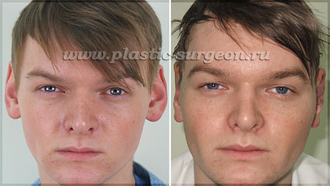
ДО/ПОСЛЕ операции

Slide 15
Благодарю за внимание!

